Slide 1
Tehnologija zavarivanja 2

Slide 2
EPP zavarivanje
Režimi zavarivanja su od velikog značaja, s obzirom da je to najčešće automatski postupak zavarivanja.
Ključno je dobijanje šava željenih dimenzija i oblika poprečnog preseka.
Dimenzije i oblik dimenzija poprečnog preseka šava određeni su količinom toplote i načinom dovođenja toplote.

Slide 3
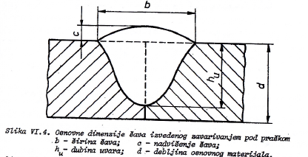
Osnovne dimenzije šava:
Oblik i dimenzije šavova mogu da se opišu preko koeficijenta uvara (ψ_{u}) i nadvišenja (ψ_{c}).

Slide 4
Pravilan izbor koeficijenta uvara (odnos širine šava b i dubine uvara h_{u}):
*optimalna vrednost ψ_{u}=1,3-2.
b
h_{u}

Slide 5
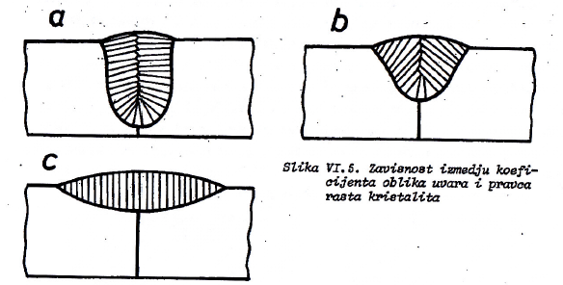
ψ_{u}=0,8-1,2
α~ 180º
ψ_{u}=1,3-5
α~ 90º
Ψ_{u}>5
α~ 0º
Navarivanje

Slide 6
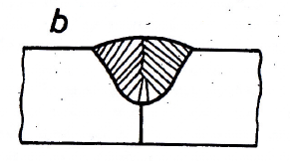
Koeficijent nadvišenja (odnos širine b i visine nadvišenja c):
Optimalna vrednost koeficijenta nadvišenja je od 7 – 10, pri tome je izgled šava:
b
c

Slide 7
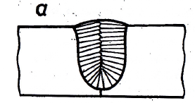
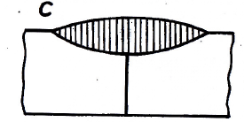
ψ_{c}<7: uski šav, veliko nadvišenje – potrebna je priprema (npr. V-šav) kako bi se tu smestio višak DM.
ψ_{c} >10: široki šav, malo nadvišenje – ujedno ψ_{u} relativno velik, > 5:

Slide 8
Režimi EPP zavarivanja
Na promenu oblika i dimenzija poprečnog preseka šava utiču sledeći parametri:
1. Struja zavarivanja
2. Gustina struje zavarivanja
3. Napon luka
4. Brzina zavarivanja
5. Nagib elektrode
6. Nagib proizvoda
7. Vrsta struje i praška

Slide 9
Struja zavarivanja:
Što je jača struja zavarivanja, već je količina toplote, veći je pritisak gasova i veće duvanje luka.
Raste dubina uvara h_{u} - u većom meri, širina (b) i nadvišenje (c) – u manjoj meri.
Koeficijent uvara ψ_{u} se smanjuje, šav dobija sledeći oblik:

Slide 10
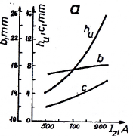
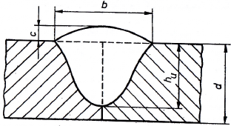
Dijagram zavisnosti b, c, h_{u} od struje zavarivanja:

Slide 11
Promena oblika šava povećanjem struje zavarivanja:

Slide 12
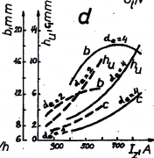
Gustina struje zavarivanja:
Smanjenje prečnika elektrodne žice za istu jačinu struje uzrokuje povećanje gustine struje zavarivanja.
Time se povećava dubina
uvara h_{u} i nadvišenje c, a
smanjuje širina šava b:

Slide 13
*Povećanje struje zavarivanja (preko 125 A/mm²) uz povećanje dužine slobodnog kraja žice:
Veće zagrevanje žice – njeno brže topljenje
Više energije ide na topljenje žice, a manje na el.luk
Rezultat je povećanje brzine EPP zavarivanja i do 50%, ali uz smanjen uvar (moguće zavarivanje manje debljine osnovnog materijala)

Slide 14
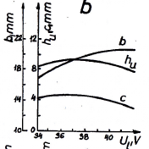
Napon luka:
Što je luk duži, veći je i napon luka, kao i toplota koja se troši na topljenje žice i praha.
Time se smanjuje uvar
h_{u} i nadvišenje c,
a povećava b,
a smanjuje.

Slide 15
Promena oblika šava povećanjem napona luka:

Slide 16
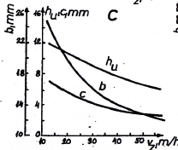
Brzina zavarivanja:
Povećanjem brzine zavarivanja se skraćuje toplotno dejstvo luka na materijal.
To dovodi do smanjenja
širine šava b i u manjoj
meri nadvišenja c i
dubine uvara h_{u}.

Slide 17
Promena oblika šava povećanjem brzine zavarivanja:

Slide 18
Nagib elektrode:
Nagib elektrodne žice može biti vertikalan, sa uglom napred i uglom nazad.
Ugao napred: zagrevanje metala ispred luka, a istiskivanje rastopa je smanjeno – povećanje širine šava b, a dubina uvara h_{u} i nadvišenje
c se smanjuju.
- Ugao nazad: intenzivno je istiskivanje rastopa, a dubina uvara h_{u} i nadvišenje c se povećavaju.

Slide 19
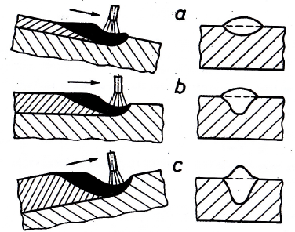
Nagib radnog predmeta:
Može se izvoditi u horizontalnoj ravni, na “padini” i “usponu” – vrlo često dominantni parametri (dalja podešavanja h_{u} postižu se najefikasnije optimizacijom npr. struje i gustine struje)
Na “padini” (a) – rastop se sliva ispod luka i smanjuje se dubina uvara h_{u} i nadvišenje c.
Na “usponu” (c) –
rastop
otiče ispod luka i
dubina uvara h_{u} i
nadvišenje c se
povećavaju.

Slide 20
Ograničenja nagiba:
Nagib na “usponu” i “padini” ne sme biti veći od 6 – 8º.*
Nagib oko uzdužne ose ne sme biti veći od 20º.*
* U suprotnom se pojavljuju nepravilnosti tipa neuvarenih mesta, zareza ili nepravilnog oblika šava.

Slide 21
Vrste struje i praha:
Vrsta struje:
Jednosmerna: -prava polarnost (- na elektrodi):
topljenje elektrode slabije, OM jače.
-obrnuta polarnost (+ na elektrodnoj žici):
topljenje OM slabije, elektrode jače.

Slide 22
2) Vrsta praha:
Manje viskozni prahovi u tečnom stanju + manja brzina očvršćavanja: lakše izdvajanje gasova i glatka površina
- Krupniji prahovi daju manji pritisak praha, pa je manji pritisak na gasni mehur i samim tim je mehur veći i luk deluje na veću površinu. Tada je dubina uvara h_{u} manja a širina šava c veća.

Slide 23
Veza između površine šava i parametara režima zavarivanja
Dimenzije i oblik poprečnog preseka šava su određeni količinom i načinom dovođenja toplote.
Parametri se dobijaju:
od proizvođača ili
2. računski (pomoću dijagrama-nomograma).

Slide 24
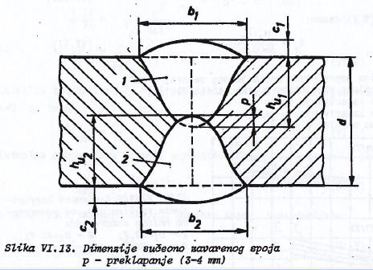
Računski metod uzima u obzir da je šema prenosa toplote osnovnog materijala kao za polubeskonačno telo.

Slide 25
Parametri EPP zavarivanja su:
Struja zavarivanja I_{z} – daje dubinu uvara (penetraciju)
Napon luka U_{l} – širina šava
Brzina zavarivanja v_{z} – smanjenje dubine uvara i širine šava

Slide 26
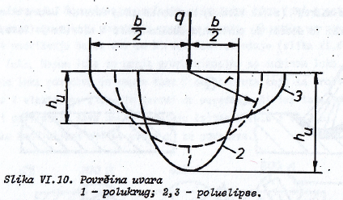
Površina uvara, primena i uticaj režima:
Polukrug – nema praktičan značaj
Poluelipsa: velika I_{z}, mali U_{l} – zavarivanje sa velikim uvarom (ekonomično)
Poluelipsa: mala I_{z}, velik U_{l} – navarivanje
(primer: točkovi vagona, gde težimo da što manje utičemo na osnovni materijal)

Slide 27
Oblici i primena šavova kod EPP postupka:
X-šavovi – najčešće,
gotovo uvek
2. V-šavovi – mogu, ali
retko (vrlo teško izvesti
jer je reprodukciona sposobnost-ponovljivost mala)
3. V-šavovi sa podložnom
pločicom
Podložna pločica je od čelika (ostaje) ili od Cu ili keramike (ne ostaju)

Slide 28
* Karakteristično za EPP postupak:
Zavarivanje sa ulaznom i izlaznom pločicom (tehnološka proba)
Vrši se da se vidi da li je preklapanje šavova adekvatno:
Izlazni krater
Osnovni materijal
Osnovni materijal
Ulazna pločica
Izlazna pločica

Slide 29
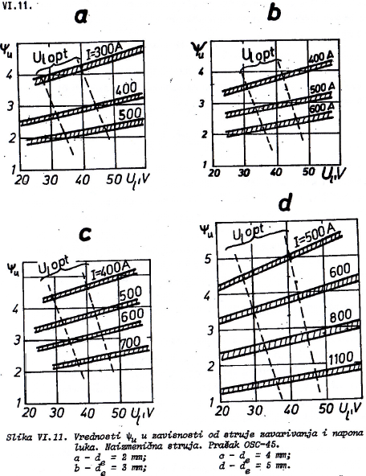
Približno određivanje parametara EPP zavarivanja preko nomograma:
Optimalna vrednost:
Ψ_{u} = 1,3-2

Slide 30
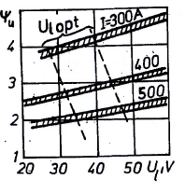
Za d_{e}= 2 mm i Ψ_{u} = 2:
a) U_{l} = 35 V i I_{z} = 500 A ili b) U_{l} = 45 V i I_{z} = 550 A
Povećanjem v_{z}
Za zavarivanje tanjih
limova
Za zavarivanje debljih limova

Slide 31
Povećanjem v_{z}
Za zavarivanje tanjih
limova
Za zavarivanje debljih limova
Povećanje brzine može da ima negativan efekat
Problem je prekratko zadržavanje rastopa u tečnom stanju
To dovodi do nepotpune degazacije:
Nepotpuna degazacija se vidi prema izgledu troske sa unutrašnje strane (kada se skine sa šava): sjajna, kao ogledalo.
Takva troska može biti i rezultat previše gustog praha

Slide 32
U praksi je popularno koristiti iste režime za oba šava:
I_{Z1}; U_{l1} = I_{Z2}; U_{l2}
* Postoji težnja da se oba šava izrade sa istim parametrima, ali to zbog deformacija nije najbolje rešenje – bolje je drugi bude “jači”, da se anulira deformacija prvog (simetrični šav):
I_{Z1}; U_{l1} < I_{Z2}; U_{l2}
** To se dešava iz razloga što 1. šav vrši deformaciju osnovnog materijala, a 2. treba da izvrši deformaciju i osnovnog i dodatnog materijala šava 1.

Slide 33
Jednaki šavovi se mogu koristiti na cevima:
* Potrebno je zadržati preklop.

Slide 34
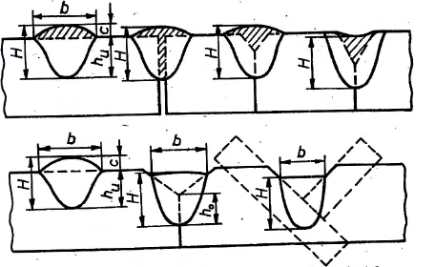
Uticaj oblik šava, pri istim režimima zavarivanja:
H-visina (nadvišenje+dubina uvara) šava ostaje ista, varira koeficijent nadvišenja ψ_{c}
Što je ψ_{c} (b/c) veći, šav je ravniji i pogodniji za dinamičko opterećenje (optimalni ψ_{c}=7-10)

Slide 35
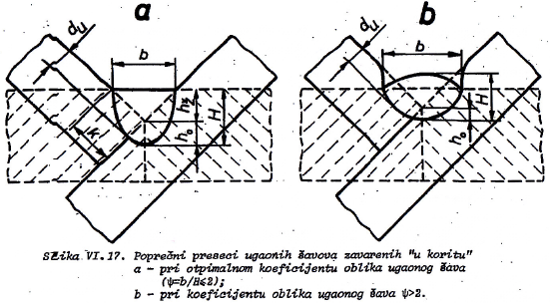
Ugaoni šavovi:
proračun parametara isti kao kod sučeonih šavova
koeficijent ugaonog šava (Ψ=b/H):

Slide 36
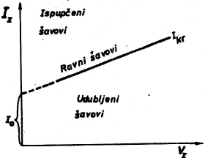
Uticaj parametara zavarivanja na oblik nadvišenja ugaonih šavova:
Veća I_{z}, veći uvar
Manja I_{z}, manji uvar

Slide 37
Hvala na pažnji!

